Slide 1
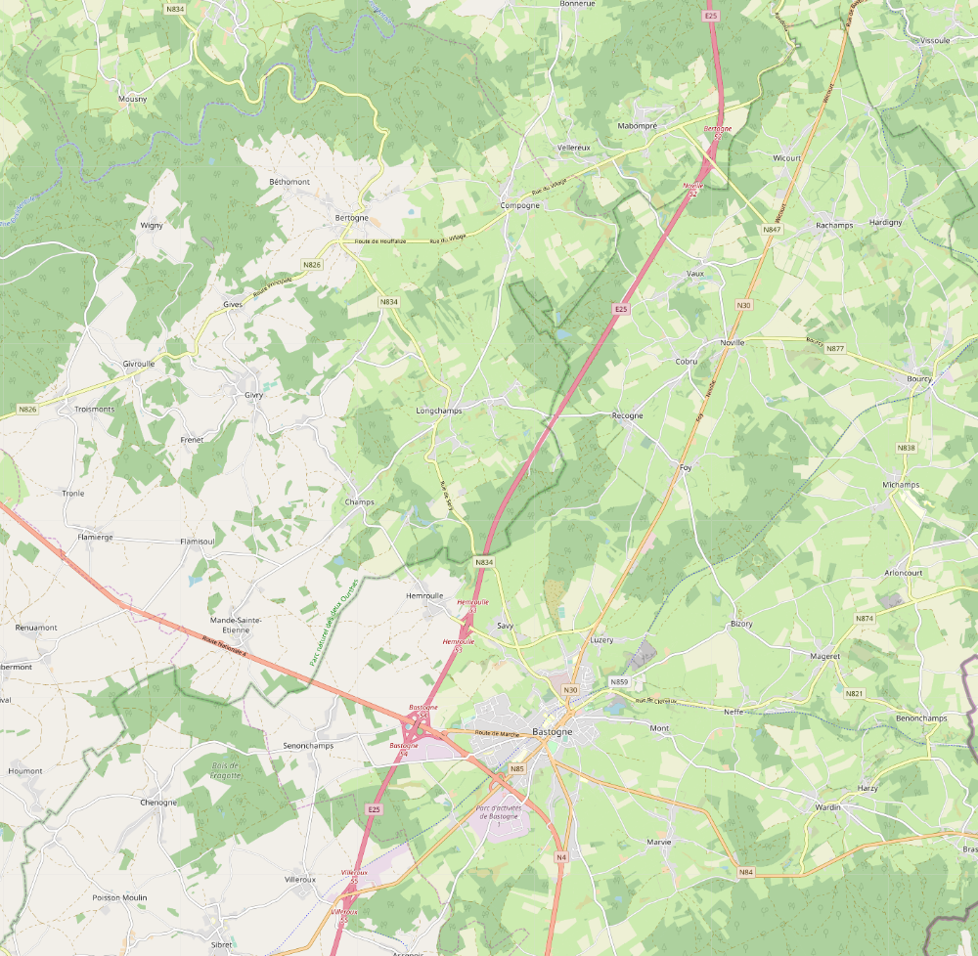
Situation dimanche 15
Itinéraire conseillé BASTOGNE 75ème
Echangeur 54
Sortie Bastogne
Via RN4

